Slide 1





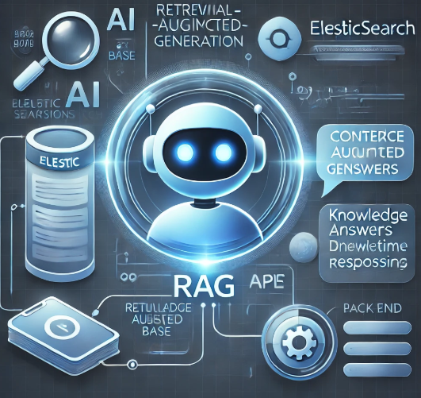
Kĩ thuật và công nghệ dữ liệu lớn
YouTube Analytics: Batch & Real-time Processing
Thành viên trong nhóm:
Tôn Thành Đạt- 23020354
Đồng Mạnh Hùng - 23020370
Nguyễn Đức Minh - 24022404
VNU UET - Institute for Artificial Intelligence
1/27
VNU UET - Institute for Artificial Intelligence 1

Slide 2
MỤC LỤC
01 Tổng quan dự án
02 Kiến trúc hệ thống
03 Dữ liệu và tiền xử lý
04 Phân tích dữ liệu tĩnh (Batch processing)
05 Xử lý thời gian thực (Real-time processing)
06 Kết quả và đánh giá
VNU UET - Institute for Artificial Intelligence
2/27
VNU UET - Institute for Artificial Intelligence 1

Slide 3
1, Tổng quan dự án
VNU UET - Institute for Artificial Intelligence
3/27
VNU UET - Institute for Artificial Intelligence 1

Slide 4
01
Tổng quan dự án
Nhu cầu và thực trạng
Thách thức
Khối lượng dữ liệu khổng lồ (Big Data)
Xu hướng thay đổi liên tục
Cần phân tích real-time để đưa ra quyết định
Thực trạng:
Hơn 2.7 tỷ người dùng toàn cầu
500 giờ video được upload mỗi phút
Hàng triệu video trending mỗi ngày
Nhu cầu:
Content creators: Tối ưu chiến lược upload
Marketers: Dự đoán xu hướng quảng cáo
Platform: Recommendation system
Mục tiêu nghiên cứu
1. Phân tích dữ liệu lịch sử
Thu thập 300K+ videos trending (2020-2024)
Phân tích theo category, thời gian, tương tác
Trích xuất insights về hành vi người dùng
Huấn luyện mô hình học máy pattern-based
2. Xây dựng hệ thống real-time
Crawl data từ YouTube API
Hiển thị phân tích hành vi người dùng theo thời gian thực và dự đoán
VNU UET - Institute for Artificial Intelligence
4/27
VNU UET - Institute for Artificial Intelligence 1

Slide 5
2, Kiến trúc hệ thống
VNU UET - Institute for Artificial Intelligence
5/27
VNU UET - Institute for Artificial Intelligence 1

Slide 6
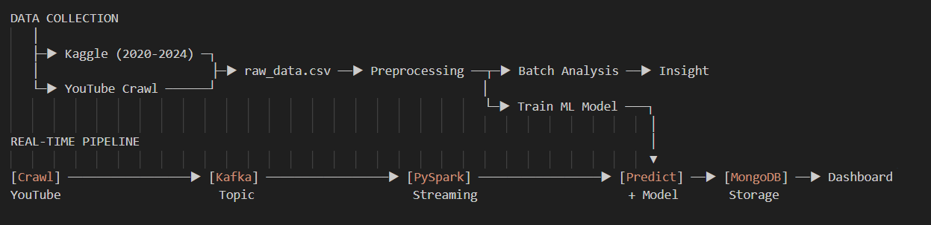
02
Kiến trúc hệ thống
Công nghệ sử dụng:
YouTube API v3 - Thu thập metadata videos
Kafka + Zookeeper - Message queue real-time streaming
PySpark - Xử lý big data phân tán
MongoDB - Lưu trữ NoSQL cho real-time data
Gradient Boosted Trees - ML model dự đoán
Flask - REST API server
Chart.js - Visualization dashboard
VNU UET - Institute for Artificial Intelligence
6/27
VNU UET - Institute for Artificial Intelligence 1
Notes:
giới thiệu về các language modeling (RNN, LSTM,...) và giới thiệu về kiến trúc mới Transformers, giới thiệu về experiment (task dịch máy EN-GER và EN-FR, cho thấy hiệu quả của Transformers và các model khác), giới thiệu về application

Slide 7
3, Dữ liệu và
tiền xử lý
VNU UET - Institute for Artificial Intelligence
7/27
VNU UET - Institute for Artificial Intelligence 1

Slide 8
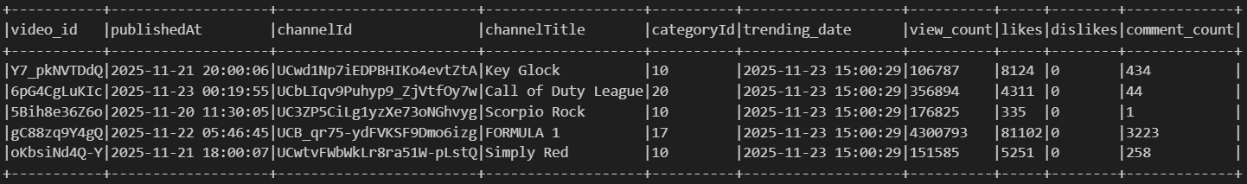
03
Dữ liệu và tiền xử lý
Nguồn dữ liệu
1, Kaggle Dataset
313,360 videos trending (2020-2024, US region)
2, YouTube API
Crawl mỗi 10 phút, mỗi lần 50 videos
Chạy liên tục 24/7
Cho tất cả vào file raw_data.csv
Tiền xử lý (PySpark)
1, Làm sạch:
Loại bỏ NULL, sai format, duplicates
Kết quả: 208,906 samples (66.7%)
2, Chuẩn hóa:
Parse timestamps (ISO 8601)
Convert metrics sang numeric
Map categoryId → tên
3, Feature Engineering:
Extract: publish_hour, day_of_week
Calculate: engagement_rate, time-to-trending
4, Output:
preprocessed_data.csv - Dùng cho cả Batch analysis & ML training
VNU UET - Institute for Artificial Intelligence
VNU UET - Institute for Artificial Intelligence
8/27
VNU UET - Institute for Artificial Intelligence 1

Slide 9
4, Phân tích dữ liệu tĩnh (Batch processing)
VNU UET - Institute for Artificial Intelligence
9/27
VNU UET - Institute for Artificial Intelligence 1

Slide 10
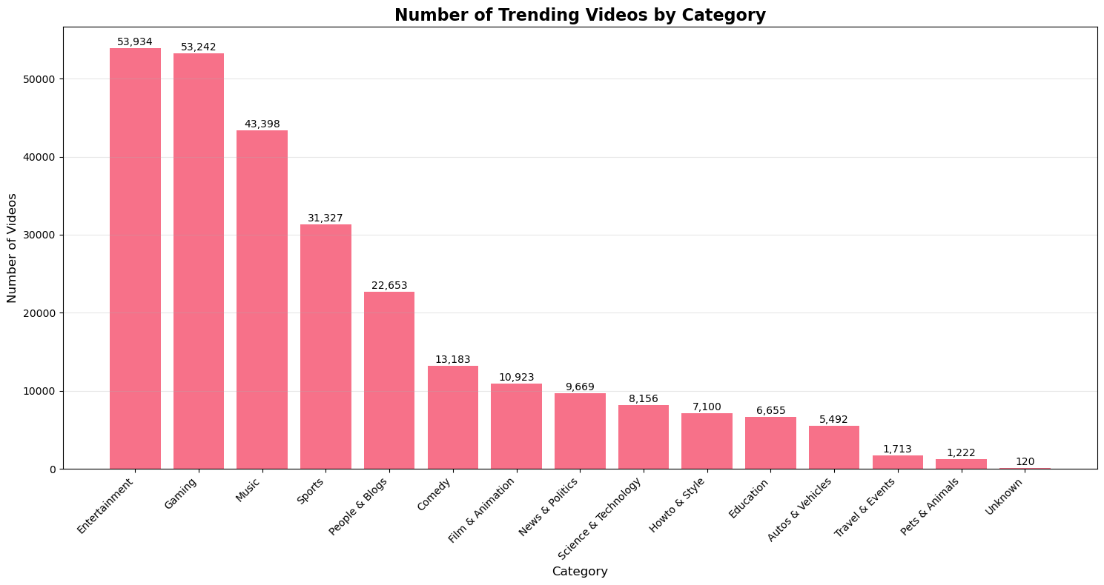
4.1
Phân tích theo thể loại
Thể loại có nhiều video nhất: Entertainment dẫn đầu (21.4%), Music (14.9%), News (9.3%)
Thể loại có nhiều lượt xem nhất: Music cao nhất 3.8M avg, Entertainment 2.8M avg
Thể loại có nhiều kênh youtube nhất: Entertainment đa dạng nhất với 10,957 kênh unique
Thể loại có độ tương tác trung bình cao nhất: Music 5.8%, Gaming 4.2% - cao hơn Entertainment 3.1%
Mức độ tập trung kênh (Tổng số video/tổng số kênh): Music tập trung 18.2 videos/kênh, Entertainment phân tán 4.1
Thể loại có tỉ lệ like/dislike cao nhất: Music tích cực 120:1, News tranh cãi 85:1 like/dislike
Những video tiêu biểu cho mỗi thể loại: Top videos đều vượt 10M views, MV chiếm ưu thế
→ Insight: Music ROI cao nhất (view + engagement) nhưng barrier cao do các label thống trị. Gaming/Entertainment phù hợp hơn cho creators cá nhân với tỷ lệ videos/kênh thấp.
VNU UET - Institute for Artificial Intelligence
10/27
VNU UET - Institute for Artificial Intelligence 1

Slide 11
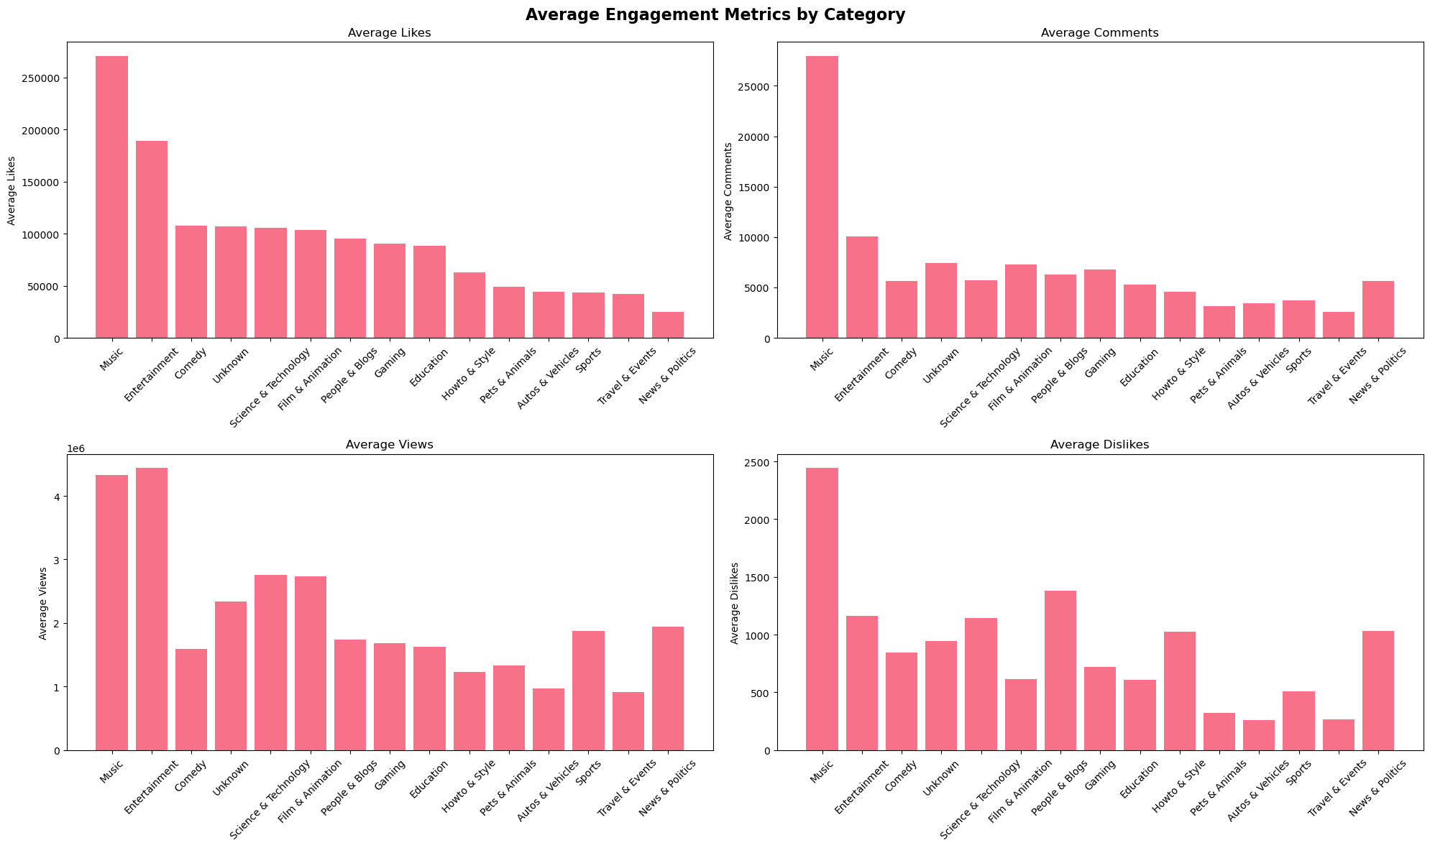
4.1
Phân tích theo thể loại
VNU UET - Institute for Artificial Intelligence
11/27
VNU UET - Institute for Artificial Intelligence 1

Slide 12
4.2
Phân tích theo thời gian
Số lượng video upload mỗi giờ: Peak 14-17h với 15,000+ videos, thấp nhất 4-7h sáng (<5,000)
Số lượng video mỗi ngày trong tuần: Thứ 5-6 cao nhất, Chủ nhật giảm 30% so với weekday
Số lượng video lên xu hướng mỗi ngày trong tuần: Videos trending nhiều nhất vào Thứ 3-5 trong tuần
Thời gian kể từ khi upload đến khi lên xu hướng: Music nhanh nhất 1.4 ngày, Gaming 1.5 ngày, Comedy 1.6 ngày
Tương tác theo giờ: 15-18h có engagement cao nhất (~5%), 3-6h thấp nhất (~2.8%)
Tuổi thọ xu hướng: Music trung bình 6.1 ngày, Gaming/Education trụ lâu hơn ~5.8 ngày
→ Insight: “Thời điểm vàng” để đăng video là 14-17h Thứ 5-6 để tối đa hóa khả năng được lên xu hướng. Âm nhạc viral nhanh nhưng "nguội" nhanh, Gaming content bền hơn.
VNU UET - Institute for Artificial Intelligence
VNU UET - Institute for Artificial Intelligence
VNU UET - Institute for Artificial Intelligence
12/27
5
12
VNU UET - Institute for Artificial Intelligence 1
VNU UET - Institute for Artificial Intelligence 1

Slide 13
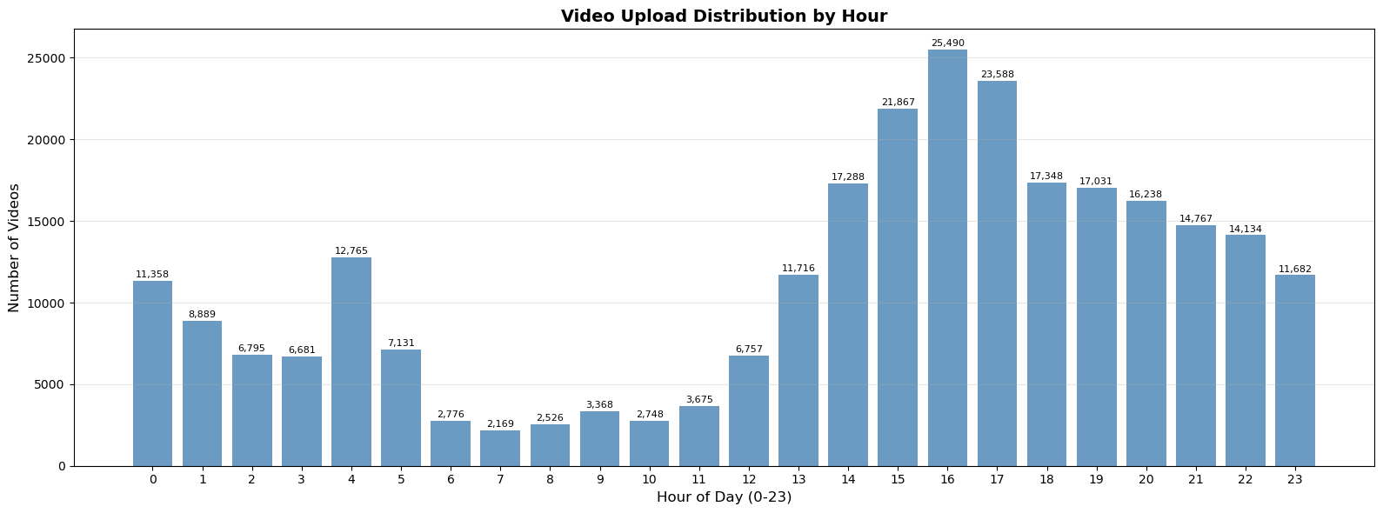
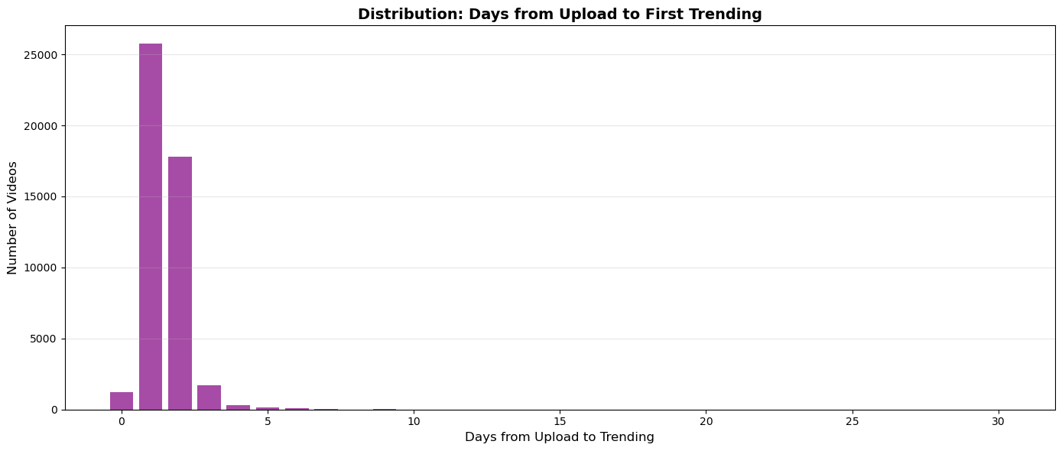
4.2
Phân tích theo thời gian
VNU UET - Institute for Artificial Intelligence
VNU UET - Institute for Artificial Intelligence
VNU UET - Institute for Artificial Intelligence
13/27
5
13
VNU UET - Institute for Artificial Intelligence 1
VNU UET - Institute for Artificial Intelligence 1

Slide 14
4.3
Phân tích theo lượt tương tác
Top lượt xem: Video cao nhất 225M views (Music MV), trung bình top 100 là 45M
Top lượt tương tác: Gaming video đạt 8.5% engagement rate với cộng đồng hardcore
Top lượt thích: Music MV dẫn đầu 13.9M likes, tỷ lệ like/view trung bình 4.2%
Top comments: Controversial News video 5.2M comments, gấp 3x Music
Top tỉ lệ tương tác: Gaming (4.2%), Music (5.8%), News thấp (2.1%) - passive viewing
Tương quan: Views-Likes (0.89 mạnh), Comments phụ thuộc controversy không phải quality
→ Insight: Nội dung cộng đồng chuyên biệt (Gaming) có độ tương tác cao hơn nội dung đại chúng (News). Lượt xem cao ≠ độ tương tác cao. Âm nhạc có cả lượt xem lẫn độ tương tác tốt nhất – mỏ vàng cho các nhà sáng tạo nội dung.
VNU UET - Institute for Artificial Intelligence
VNU UET - Institute for Artificial Intelligence
VNU UET - Institute for Artificial Intelligence
14/27
5
14
VNU UET - Institute for Artificial Intelligence 1
VNU UET - Institute for Artificial Intelligence 1

Slide 15
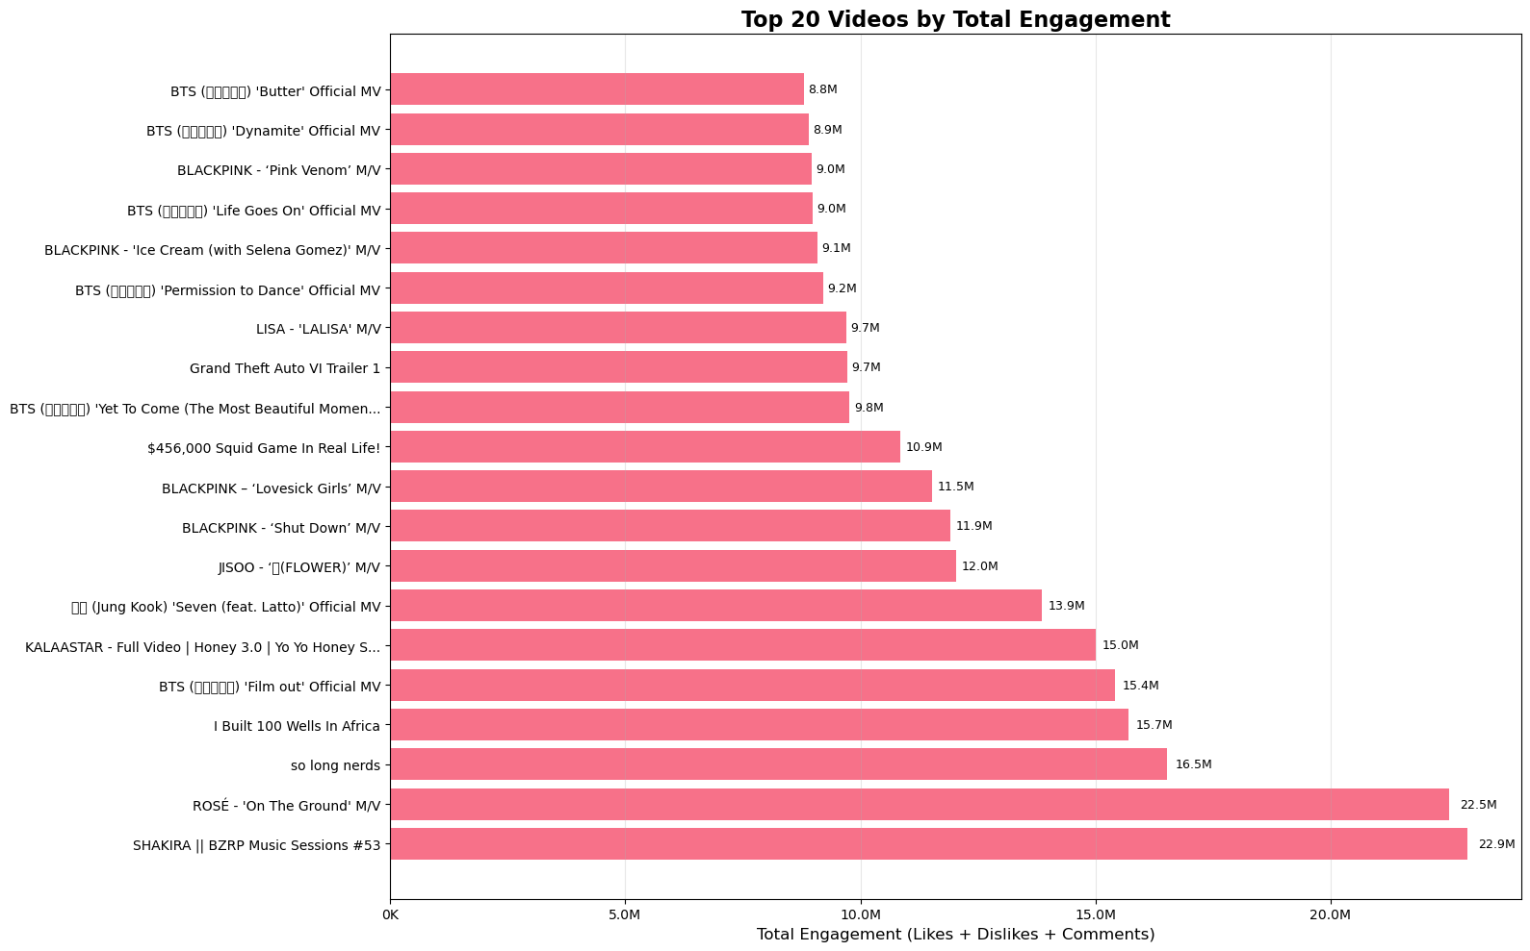
4.3
Phân tích theo lượt tương tác
VNU UET - Institute for Artificial Intelligence
VNU UET - Institute for Artificial Intelligence
VNU UET - Institute for Artificial Intelligence
15/27
5
15
VNU UET - Institute for Artificial Intelligence 1
VNU UET - Institute for Artificial Intelligence 1

Slide 16
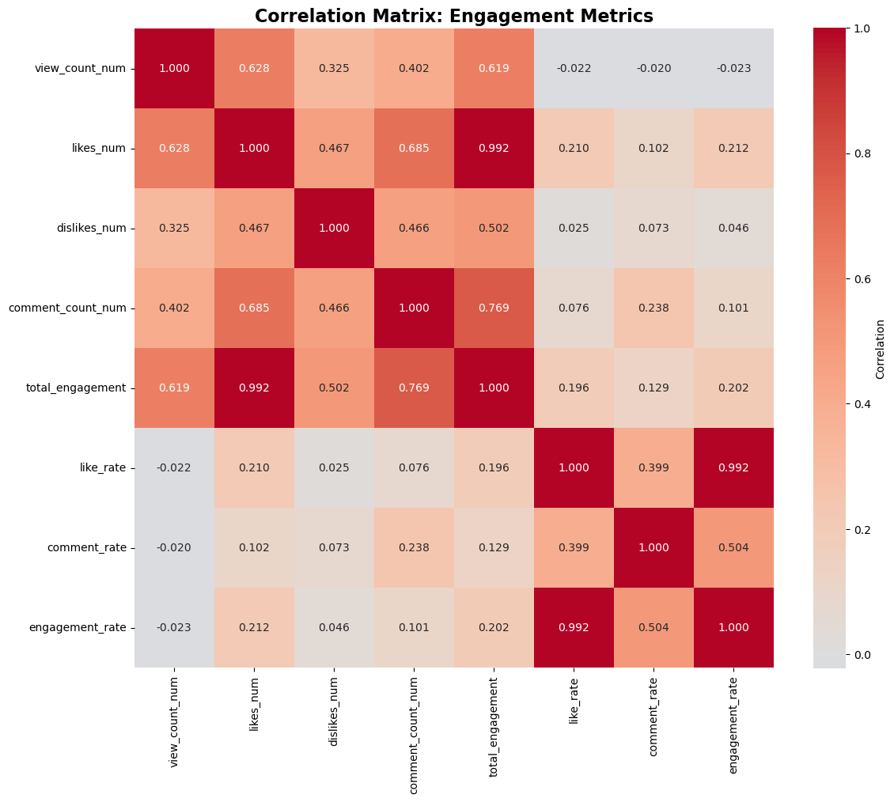
4.3
Phân tích theo lượt tương tác
VNU UET - Institute for Artificial Intelligence
VNU UET - Institute for Artificial Intelligence
VNU UET - Institute for Artificial Intelligence
16/27
5
16
VNU UET - Institute for Artificial Intelligence 1
VNU UET - Institute for Artificial Intelligence 1

Slide 17
5, Xử lý thời gian thực (Real-time processing)
VNU UET - Institute for Artificial Intelligence
VNU UET - Institute for Artificial Intelligence
VNU UET - Institute for Artificial Intelligence
17/27
5
17
VNU UET - Institute for Artificial Intelligence 1
VNU UET - Institute for Artificial Intelligence 1

Slide 18
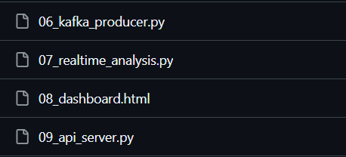
5.1
Kiến trúc
VNU UET - Institute for Artificial Intelligence
VNU UET - Institute for Artificial Intelligence
VNU UET - Institute for Artificial Intelligence
18/27
5
18
VNU UET - Institute for Artificial Intelligence 1
VNU UET - Institute for Artificial Intelligence 1

Slide 19
5.1.1
Backend API
Thay vì để giao diện web kết nối trực tiếp vào cơ sở dữ liệu (điều này không an toàn và kém hiệu quả), nhóm phát triển xây dựng một lớp API trung gian sử dụng Flask Framework.
Vai trò: Đóng vai trò cầu nối, truy vấn dữ liệu đã xử lý từ MongoDB và trả về dưới dạng JSON chuẩn hóa.
Cơ chế CORS: Sử dụng flask_cors để cho phép Cross-Origin Resource Sharing, giúp Dashboard (chạy trên trình duyệt) có thể gọi dữ liệu từ Server mà không bị chặn bảo mật.
Các Endpoint chính:
/api/realtime: Truy xuất 100 video mới nhất được Spark xử lý, sắp xếp theo thời gian thực.
/api/predictions: Truy xuất danh sách các video được mô hình Machine Learning dự báo có tiềm năng tăng trưởng cao nhất.
/api/health: Endpoint kiểm tra trạng thái kết nối của hệ thống và Database.
VNU UET - Institute for Artificial Intelligence
VNU UET - Institute for Artificial Intelligence
VNU UET - Institute for Artificial Intelligence
19/27
5
19
VNU UET - Institute for Artificial Intelligence 1
VNU UET - Institute for Artificial Intelligence 1

Slide 20
5.1.2
Frontend Dashboard
Giao diện được xây dựng bằng HTML5/CSS3 thuần kết hợp với JavaScript (ES6+).
Thư viện đồ họa: Sử dụng Chart.js để vẽ các biểu đồ động, nhẹ và tương thích tốt trên nhiều thiết bị.
Cơ chế cập nhật: Sử dụng kỹ thuật Long Polling thông qua hàm setInterval trong JavaScript. Cứ mỗi 5 giây, Dashboard sẽ tự động gọi API để cập nhật dữ liệu mới mà không cần người dùng tải lại trang (F5).
VNU UET - Institute for Artificial Intelligence
VNU UET - Institute for Artificial Intelligence
VNU UET - Institute for Artificial Intelligence
20/27
5
20
VNU UET - Institute for Artificial Intelligence 1
VNU UET - Institute for Artificial Intelligence 1

Slide 21
5.1.3
Tầng Nguồn và Xử lý Dữ liệu Nền (Data Supply Layer)
a. Kafka Producer - Bộ định nhịp thời gian thực (06_kafka_producer.py)
Cung cấp nhịp tim (Heartbeat) cho hệ thống
Chuẩn hóa dữ liệu đầu vào
b. Real-time Analysis & AI Engine - Bộ não phân tích (07_realtime_analysis.py)
Đây là thành phần quan trọng nhất, chịu trách nhiệm tính toán các con số mà người dùng nhìn thấy trên màn hình. Module này thực hiện 3 nhiệm vụ cốt lõi phục vụ cho việc trực quan hóa:
Kỹ thuật đặc trưng (Feature Engineering) cho các biểu đồ
Vận hành Mô hình Máy học (ML Model Serving):
Cấu trúc hóa dữ liệu đầu ra (Data Sink):
VNU UET - Institute for Artificial Intelligence
VNU UET - Institute for Artificial Intelligence
VNU UET - Institute for Artificial Intelligence
21/27
5
21
VNU UET - Institute for Artificial Intelligence 1
VNU UET - Institute for Artificial Intelligence 1

Slide 22
5.2
Demo hệ thống trực quan hóa và phân tích
VNU UET - Institute for Artificial Intelligence
VNU UET - Institute for Artificial Intelligence
VNU UET - Institute for Artificial Intelligence
22/27
5
22
VNU UET - Institute for Artificial Intelligence 1
VNU UET - Institute for Artificial Intelligence 1

Slide 23
6, Kết quả và đánh giá
VNU UET - Institute for Artificial Intelligence
VNU UET - Institute for Artificial Intelligence
VNU UET - Institute for Artificial Intelligence
23/27
5
23
VNU UET - Institute for Artificial Intelligence 1
VNU UET - Institute for Artificial Intelligence 1

Slide 24
6.1
Tổng quan kết quả đạt được
Mục tiêu hoàn thành:
Xây dựng thành công pipeline xử lý dữ liệu từ đầu cuối (End-to-End).
Kết hợp nhuần nhuyễn giữa Phân tích Lịch sử (Batch) và Xử lý Thời gian thực (Streaming).
Công nghệ cốt lõi:
Thu thập: YouTube Data API v3, Kaggle Datasets.
Xử lý: Apache Kafka, PySpark (Machine Learning), MongoDB.
Hiển thị: Flask API, Real-time Dashboard.
Kết quả 1 - Phân tích Dữ liệu & Insight (EDA)
Xử lý dữ liệu
Insight quan trọng
Kết quả 2 - Hệ thống Thời gian thực (Real-time)
Luồng xử lý (Pipeline)
Mô hình Machine Learning
Dashboard Giám sát
VNU UET - Institute for Artificial Intelligence
VNU UET - Institute for Artificial Intelligence
VNU UET - Institute for Artificial Intelligence
24/27
5
24
VNU UET - Institute for Artificial Intelligence 1
VNU UET - Institute for Artificial Intelligence 1

Slide 25
6.2
Hạn chế
Cơ chế Học máy:
Mô hình "Tĩnh" (Static Training): Chỉ học trên dữ liệu quá khứ, chưa có cơ chế tự học lại (Online Learning) khi chạy real-time.
Hạ tầng:
Phụ thuộc vào hạn ngạch (Quota) miễn phí của Google API.
Xử lý Spark Streaming vẫn chạy giả lập trên máy cục bộ (Local Mode).
VNU UET - Institute for Artificial Intelligence
VNU UET - Institute for Artificial Intelligence
VNU UET - Institute for Artificial Intelligence
25/27
5
25
VNU UET - Institute for Artificial Intelligence 1
VNU UET - Institute for Artificial Intelligence 1

Slide 26
6.3
Hướng phát triển tương lai
Tối ưu MLOps:
Xây dựng quy trình Model Retraining tự động khi có dữ liệu mới.
Tinh chỉnh thuật toán tính điểm tin cậy (Confidence Score) dựa trên phản hồi thực tế.
Mở rộng Hạ tầng (Scale-up):
Triển khai lên Cloud (AWS/GCP).
Sử dụng Kubernetes để quản lý Container và mở rộng khả năng chịu tải.
VNU UET - Institute for Artificial Intelligence
VNU UET - Institute for Artificial Intelligence
VNU UET - Institute for Artificial Intelligence
26/27
5
26
VNU UET - Institute for Artificial Intelligence 1
VNU UET - Institute for Artificial Intelligence 1

Slide 27

VNU UET - Institute for Artificial Intelligence
VNU UET - Institute for Artificial Intelligence
VNU UET - Institute for Artificial Intelligence
27/27
33
27
VNU UET - Institute for Artificial Intelligence 1
VNU UET - Institute for Artificial Intelligence 1

